Slide 1
Zaman yönetimi

Slide 2
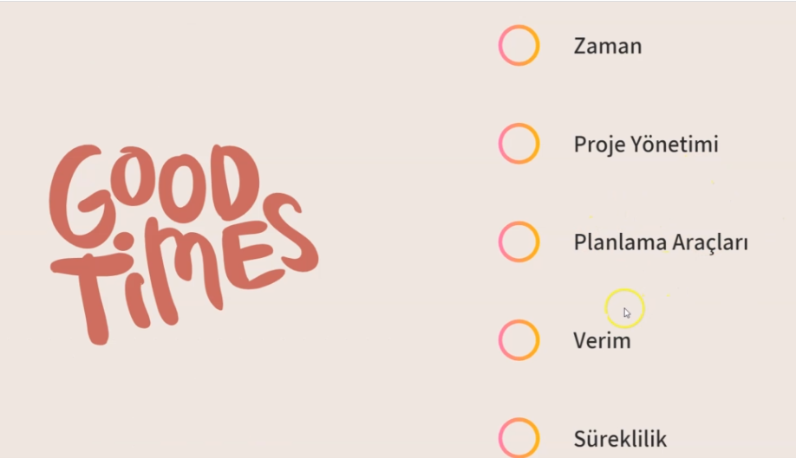
Kisisel zaman yönetim temelleri
Her aksiyonda hız kazan
Eğlence balansı
Değer yaratma
Farkındalık
Planlı carpe-diem

Slide 3
Beyin haritası / mind map
Beyin haritası / mind map
Miro tool , to do list , reminder , project plan
Renkleri kesinlikle ayır
Proje yönetim aracı olarak : trello , asana vs
Bütçe harcamaları : spendee

Slide 4
Iletişim araçları
Hangouts- takvim mantıklı bir planlama aracı , meetings içinde fit
3cx , pbx ile aramalar yapılabilir
Discord genelde oyuncular kullanır, iş içinde ok
Slack zaten bildiğmiz gibi …

Slide 5
Içerik oluşturma
Canva yı photoshop gibi içerik oluşturmak içinde kullanırsın süslü püslü , insta youtüp herplatforma uygun
3d içerikler için freetool : tinkerPad , sdl tabanlıdır
Blog: wordpress blogger
Screencast : video kayıt
Yapılacaklar TODO list , evernote trello ile senkronize

